Slide 1
ACÇÃO DE SOBREVIVÊNCIA INFANTIL
Quadro de Resultados para a Responsabilização, Advocacia e Acção
Abril de 2024
Agradecimentos à: Contagem Decrescente para 2030, Mecanismo de Financiamento Global, JSI, London School of Hygiene & Tropical Medicine, MOMENTUM, PRB, Save the Children, UNICEF, USAID e OMS

Slide 2
Estrutura da apresentação
1
Secção 1:
Introdução à CSA
2
Secção 2:
Desenvolvimento do Quadro de Resultados da CSA
3
Secção 3:
Quadro de Resultados da CSA
Conjunto dos Principais Indicadores
Agenda de Aprendizagem
Equidade e Qualidade
Etapas e indicadores da implementação
4
Secção 4:
Passos Seguintes

Slide 3
Secção 1 Introdução à CSA
Foto: Kate Holt/MCSP Gana

Slide 4
Objectivo da CSA Acabar com as mortes infantis evitáveis, com especial incidência para as crianças de 1 a 59 meses de idade
A iniciativa da CSA é um apelo aos parceiros para enfrentarem os desafios que têm entravado o progresso na erradicação da mortalidade infantil evitável, com especial destaque para os países com um fardo elevado
Tem como foco os países, mais de 75% em África, que necessitam urgentemente de esforços acelerados para atingir a meta do ODS3 até 2030 relativamente à mortalidade infantil de 25 mortes ou menos por 1000 nados-vivos(em Abril de 2024).
Atinge as crianças que estão a ser deixadas para trás e em risco de contrair as principais doenças mortais - pneumonia, diarreia e malária - devido à desnutrição, falta de acesso a serviços de saúde de qualidade, incluindo a imunização, água e o saneamento impróprios, poluição atmosférica, conflitos e catástrofes humanitárias, e outros riscos importantes para a saúde e a sobrevivência infantil.
Reforça os cuidados de saúde primários nas unidades sanitárias e comunidades para prevenir, diagnosticar e tratar mais eficazmente estas causas de morte infantil e para promover uma boa saúde e nutrição para todas as crianças.
Cria parcerias eficazes entre governos, parceiros locais, sociedade civil, sector privado, organizações regionais e globais, como parte de um compromisso renovado para com a sobrevivência infantil.
Mobiliza os recursos necessários de fontes e sectores nacionais e internacionais para materializar esta visão renovada da saúde, nutrição e sobrevivência infantil.

Slide 5
Acção de Sobrevivência Infantil
O Nosso Objectivo: Acabar com as mortes infantis evitáveis, com especial incidência para as crianças de 1 a 59 meses de idade
Acelerar a acção para reduzir a mortalidade ao longo de todo o ciclo de vida
Acabar com a mortalidade materna evitável (EPMM)
Plano de acção para cada recém-nascido (ENAP)
Acção de Sobrevivência Infantil (CSA)
Alinhar-se com os esforços de outros sectores e programas
Poluição atmosférica

Slide 6
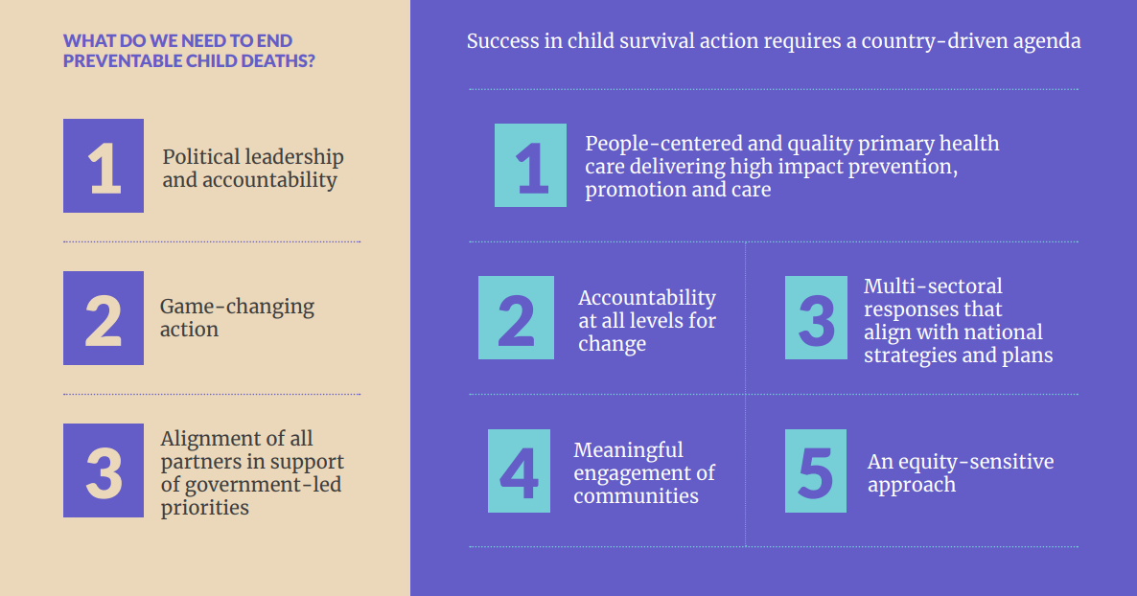
Quais são as estratégias da Acção de Sobrevivência Infantil?

Slide 7
Secção 2: Desenvolvimento do Quadro de Resultados da CSA
Foto: MOMENTUM; IMA World Health

Slide 8
Porquê um Quadro de Resultados da CSA?
Advocacia e Responsabilização
Acção
Utilizar indicadores de impacto e de cobertura para a sensibilização e financiamento a nível global e nacional
Cooperar e coordenar com parceiros nos países, e trabalhar colectivamente em prol dos objectivos comuns
Planear a programação, fundamentar a afectação de recursos e acompanhar a implementação

Slide 9
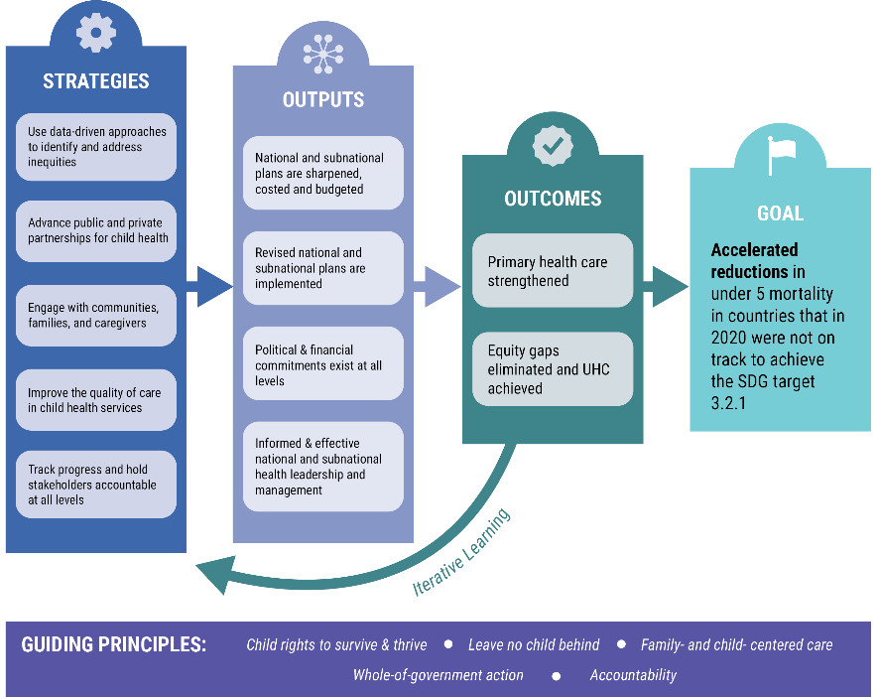
Acção de Sobrevivência Infantil: Teoria da Mudança (TOC)

Slide 10
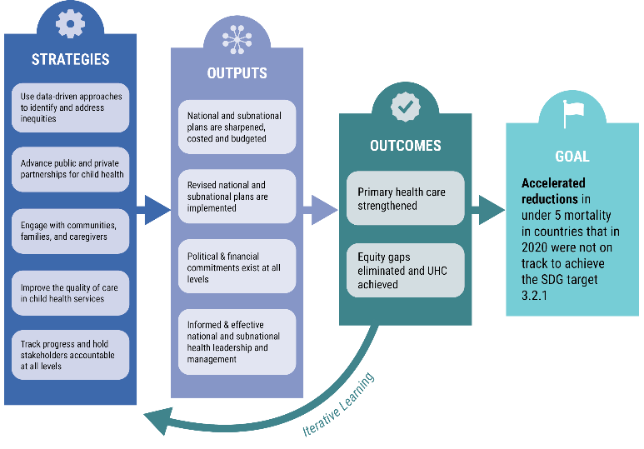
Mapa da CSA TOC para o Quadro de Resultados da TOC
CSA TOC
Estruturas/ Recursos
Resultados Quantitativos
Resultados Qualitativos
Impacto
Processos
Quadro Lógico da CSA
Etapas e indicadores da implementação
Qualidade
Cobertura
Equidade
Resultados nutricionais
Mortalidade

Slide 11
A CSA segue a abordagem da ENAP e da EPMM para um quadro de resultados global
Estruturas/Recursos
Processos
Resultados Quantitativos
Resultados Qualitativos
Promover, Prevenir e Tratar
Impacto
Etapas de implementação e indicadores de implementação específicos do país
Número limitado de indicadores validados
Cobertura ● Qualidade ● Equidade

Slide 12
Indicadores de Resultados da CSA: Cobertura, Equidade, Qualidade
Quadro Lógico e Quadro de Resultados da CSA
Teoria da Mudança da CSA
Estratégias
Estruturas/Recursos
Resultados Quantitativos
Processos e Resultados Quantitativos
Resultados Qualitativos
Resultados Qualitativos
Categorias de Resultados
Nutrição
Prevenção de Doenças
Gestão de Doenças (incluindo Diagnóstico e Tratamento)
Cuidados de saúde primários fortalecidos
Cobertura
Qualidade
Eliminados os défices de equidade e concretizada a UHC
Equidade
Impacto
Impacto
Situação da Mortalidade e Nutricional
Reduções aceleradas da mortalidade de crianças menores de 5 anos em países que, em 2022, não estavam no bom caminho para atingir a meta 3.2.1 dos ODS

Slide 13
Princípios para a elaboração do quadro de resultados
Princípios gerais da CSA
Direitos da criança de sobreviver e prosperar ● Não deixar nenhuma criança para trás ● Cuidados centrados na família e na criança ● Acção de todo o governo ● Responsabilização
Basear-se noutras iniciativas globais de acompanhamento, como os ODS, a contagem decrescente para 2030, e os painéis de Saúde e Bem-estar Infantil para destacar e defender, em vez de recriar e duplicar
Aproveitamento dos dados existentes nos países para reduzir os esforços da recolha de dados e de apresentação de relatórios
Foco nas principais causas de mortalidade em crianças de 1-59 meses de idade em países que não estão a caminho de alcançar o ODS 3.2.1
Causas directas: Malária, pneumonia e diarreia
Causas subjacentes: Nutrição
Factores contextuais que contribuem para a mortalidade
Seleccionar indicadores validados (revisão do grupo técnico consultivo da Child Health Accountability and Tracking [CHAT]) alinhados com o observatório da OMS

Slide 14
Processos até à data na elaboração do quadro de resultados da CSA
Mapeamento dos indicadores existentes das recomendações e iniciativas globais para a TOC
Iniciativas globais mapeadas para
CSA TOC/Quadro
Indicadores principais e mapeamento do CHAT (OMS)
Painéis de saúde e bem-estar infantil (OMS e UNICEF)
Contagem decrescente para 2030
100 Principais Indicadores da OMS
UNICEF OMS WASH JMP
ENAP
EPMM
Indicadores da OMS para a qualidade da assistência pediátrica nas unidades sanitárias
Quadro de Cuidados de Nutrição
Quadro de Medição dos CSP
GFF
Agenda de Imunização até 2030
Utilização dos dados de HMIS a nível distrital da OMS
ALMA
Rede de QdC
CAP2030
Indicadores de Impacto e de Resultados/Cobertura
Conjunto de indicadores preliminares derivados das recomendações da CHAT e de outras iniciativas globais
Indicadores seleccionados analisados pelos grupos de trabalho da CSA
Definições de indicadores seleccionados aperfeiçoadas em consulta com grupos técnicos externos e com o CHAT (e.g. MERG, JMP, TEAM/DataDENT, WUENIC)
Etapas e indicadores da Implementação
Domínios propostos com base na ENAP/EPMM e mapeamento para a CSA TOC, outros quadros globais e Obstáculos na implementação identificados na Serra Leoa
Prosseguir com as iterações, recolher feedback, colaborar com os países, rever e finalizar

Slide 15
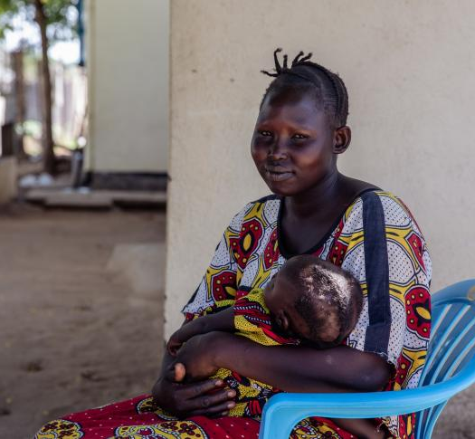
Secção 3.1 Quadro de Resultados da CSA: Conjunto dos Principais Indicadores
Foto: MOMENTUM; Hadjara Laouali Balla

Slide 16
Processo de selecção do conjunto dos principais indicadores
1
2
Mapeamento dos indicadores de sobrevivência infantil de todas as principais iniciativas globais e regionais
Formular critérios para a selecção dos indicadores principais
CHAT, Contagem Decrescente para 2030, 100 indicadores da OMS, Quadro de Cuidados de Nutrição, Painéis de Saúde e Bem-Estar Infantil CAP 2030, Indicadores JMP, Guia de Monitorização para HMIS/Livro Rosa, Catálogo QED, Métricas da qualidade dos cuidados pediátricos da OMS, Quadro de medição dos CSP, TEAM para a nutrição, IA2030 para a imunização, Plano de Acção Mundial para a Prevenção e Controlo da Pneumonia e Diarreia
Referência à ENAP-EPMM para garantir a continuidade
3
4
Processo iterativo de consenso sobre os principais indicadores
Apresentação à comunidade de Saúde Infantil no evento CHTF em Junho de 2023
Reuniões regulares do Grupo de Trabalho para Resultados e Responsabilização
Consultas com outros grupos da estrutura de governação da CSA (reunião presencial na Primavera de 2023, debates com o grupo de parceiros da CSA e com o Comité Directivo)
Consultas a grupos de peritos
Nutrição (OMS, UNICEF, TEAM, Data Dent)
Imunização (OMS, UNICEF, GAVI, IA2030)
Malária (OMS, UNICEF)
WASH (OMS, UNICEF, JMP)
Equipa de Resultados do GFF
Contagem decrescente para 2030
2 consultas com o CHAT para finalizar a lista
5
Finalização da lista

Slide 17
Quatro tipos de Indicadores Principais
Tipo de Indicador
Impacto (Mortalidade e Nutrição)
Resultados qualitativos: Nutrição (Promover)
Resultados qualitativos: Prevenção de Doenças (Prevenir)
Resultados qualitativos: Gestão de Doenças (Tratar)
Factores Contextuais
Também desenvolvemos o seguinte:
Agenda de Aprendizagem
Abordagens para medir a equidade dos indicadores seleccionados
Estão a ser desenvolvidos as respectivas métricas de qualidade dos cuidados de saúde para os principais resultados

Slide 18
Principais Indicadores de Impacto da CSA: Mortalidade
Indicador | Meta Global Associada | Alinhamento global das metas e iniciativas
Mortalidade de crianças menores de cinco anos | Reduzir a taxa de mortalidade das crianças com menos de 5 anos para, pelo menos, 25 mortes por 1 000 nados-vivos até 2030 | A meta global é o objectivo 3.2 dos ODS e o Indicador 3.2.1 dos ODS. O indicador está alinhado com as principais iniciativas globais no domínio da saúde infantil.
Mortalidade 1 mês-59 meses | Taxa de mortalidade infantil de de crianças de 1 a 59 meses situada em pelo menos 13 mortes por 1000 crianças de 28 dias até 2030 | Meta global proposta. Indicador alinhado com o relatório de UNIGME de 2024 e painel de estimativas de mortalidade.
*Os produtos de sensibilização da CSA também incluirão análises das principais causas de morte de crianças de 1 a 59 meses de idade nos países que registam atrasos

Slide 19
Principais Indicadores de Impacto da CSA: Nutrição
Indicador | Meta Global Associada | Alinhamento global das metas e iniciativas
Prevalência de emaciamento (moderado/grave) | Até 2025, 5% ou menos de prevalência de emaciamento infantil; Até 2030, 3% ou menos de prevalência de emaciamento infantil | A meta global é a Meta 2.2.2 dos ODS. A meta está incluída no Plano de Acção Global para o Emaciamento Infantil e no Quadro Global de Monitorização da Nutrição aprovados pelos Estados-Membros da OMS como meta número 6. Meta para 2030 proposta pela comunidade de nutrição. Indicador consistente com estas e outras iniciativas.
Prevalência de atraso no crescimento (moderado/grave) | Até 2025, alcançar uma redução de 40% do número de crianças com atraso no crescimento Até 2030, alcançar uma redução de 50% do número de crianças com atraso no crescimento | A meta global é a meta 2.2.1 dos ODS, e está incluída no Quadro Global de Monitorização da Nutrição, aprovado pelos Estados-Membros da OMS como meta número 1. Meta para 2030 proposta pela comunidade de nutrição. Indicador consistente com estas e outras iniciativas.
Nota: A prevalência do emaciamento e do atraso no crescimento é notificada nono painel do Observatório da Saúde Global da OMS, nos painéis da nutrição da UNICEF, no painel do Quadro Global de Monitorização da Nutrição da OMS, e nos perfis dos países na Contagem Decrescente para 2030.

Slide 20
Principais Indicadores de Cobertura da CSA: Nutrição (promover)
Indicador | Meta Global Associada | Alinhamento global das metas e iniciativas
1. Aleitamento materno exclusivo | Até 2025, pelo menos 50% dos bebés no regime de aleitamento materno exclusivo durante os primeiros 6 meses Até 2030, pelo menos 70% dos bebés no regime de aleitamento materno exclusivo durante os primeiros 6 meses | A meta global é indicada no Quadro Global de Monitorização da Nutrição, aprovado como meta número 5. Meta também incluída no Plano de Acção Global sobre o Emaciamento de Crianças e no Plano de Acção Global para a Prevenção e Controlo da Pneumonia e da Diarreia. Meta para 2030 proposta pela comunidade de nutrição. Indicador consistente com estas e outras iniciativas.
2. Diversidade alimentar mínima | N/A | Indicador alinhado com o indicador do Quadro de Monitorização Global da Nutrição e recomendado pelo grupo consultivo TEAM.
3. Suplementação de Vitamina A (segunda dose) | N/A | Indicador alinhado com o indicador do Quadro de Monitorização Global da Nutrição e recomendado pelo grupo consultivo TEAM.

Slide 21
Principais Indicadores de Cobertura da CSA: Prevenção de Doenças (prevenir)
Indicador | Meta Global Associada | Alinhamento global das metas e iniciativas
1. Utilização de ITN | N/A | Indicador alinhado com o relatório global sobre a malária da OMS, as recomendações da iniciativa Fazer Recuar a Malária, e o ODS 3.3.
2. Cobertura da vacinação contra a difteria, o tétano e a tosse convulsa (DTP3) | Até 2030, 90% de cobertura global da vacinação contra a DTP3 | O indicador e a meta para DTP3 estão alinhados com o ODS 3.b.1 e e com os objectivos e metas da Agenda de Imunização até 2030.
3. Cobertura da vacinação contra o sarampo (segunda dose) | Até 2030, 90% de cobertura global da vacinação contra a MCV2 | O indicador e a meta para MCV2 estão alinhados com o ODS 3.b.1 e e com os objectivos e metas da Agenda de Imunização até 2030.
4. Dose zero (número absoluto) | Até 2030, redução em 50% do número de crianças com dose zero a nível nacional, regional e global | O indicador e a meta de dose zero estão alinhados com os objectivos e metas da Agenda de Imunização até 2030 .

Slide 22
Principais Indicadores de Cobertura da CSA: Gestão de Doenças (tratar)
Indicador | Meta Global Associada | Alinhamento global das metas e iniciativas
1. Tratamento da diarreia com solução salina de reidratação oral (SRO) e zinco | Até 2025, 90% de acesso a uma gestão adequada dos casos de diarreia (com uma cobertura de 80% em todos os distritos) | Meta global contida no Plano de Acção Global para a Prevenção e Controlo da Pneumonia e da Diarreia. Indicador alinhado com os 100 Indicadores Principais de Saúde da OMS, o ODS 3.8.1 e outras iniciativas.
2. Utilização do diagnóstico da malária | N/A | Indicador alinhado com as recomendações da iniciativa Fazer Recuar a Malária e a meta 3.3 dos ODS.
3. Procura de cuidados para sintomas de IRA | Até 2025, 90% de acesso a uma gestão adequada dos casos de pneumonia (com uma cobertura de 80% em todos os distritos) | Respectiva meta global afim contida no Plano de Acção Global para a Prevenção e Controlo da Pneumonia e da Diarreia; A meta e o indicador do GAPPD são diferentes. O indicador está alinhado com a medição do ODS 3.8.1 e incluído no índice de Cobertura Universal de Saúde (3.8.1).
4. Procura de cuidados para a febre | N/A | Indicador alinhado com as recomendações da iniciativa Fazer Recuar a Malária
5. Tratamento da Malária (crianças com menos de cinco anos diagnosticadas com malária que receberam ACT ou outro tratamento de primeira linha de acordo com a política nacional) | N/A | Indicador alinhado com o relatório global sobre a malária da OMS , recomendações do programa Fazer Recuar a Malária e o ODS 3.3.

Slide 23
Indicadores Contextuais
1
População que utiliza serviços básicos de água potável* (ODS 6.1.1)
2
População que utiliza serviços de saneamento básico* (ODS 6.2.1)
3
População com condições básicas de lavagem das mãos em casa*
4
Escala de experiência com a insegurança alimentar (ODS 2.1.2)
5
Género/empoderamento da mulher (ODS 5.1.1.)
* Indicador recomendado pelo Programa Conjunto de Monitorização da OMS/UNICEF para o Abastecimento de Água, Saneamento e Higiene (JMP)
¥

Slide 24
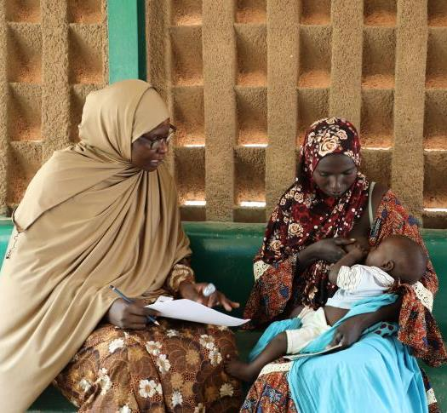
Secção 3.2 Quadro de Resultados da CSA: Agenda de Aprendizagem
Foto: MOMENTUM; Hadjara Laouali Balla

Slide 25
Agenda de Aprendizagem do Quadro de Resultados da CSA
Medidas de Protecção
Trabalhar com a comunidade de nutrição para melhorar a medição das intervenções de aconselhamento nutricional e outras intervenções efectuadas através do sistema de saúde, como a gestão da desnutrição aguda
Examinar e melhorar os indicadores relacionados com a qualidade do ar e as ligações com a asma infantil e as doenças respiratórias
Medidas de Prevenção:
Considerar medidas para o lançamento da vacinação contra a malária
Melhorar a medição das taxas de abandono do DTP3
Examinar se a identificação e a medição das crianças com dose zero podem identificar as crianças que não se estão a beneficiar de outros serviços
Medidas de Gestão de Doenças:
Analisar formas de melhorar os indicadores do tratamento da pneumonia e da malária, especialmente no contexto da resistência aos antibióticos e antimicrobianos
Melhorar a medição da gravidade da doença como no caso de febre, diarreia, etc., em relação aos indicadores de procura de cuidados e de tratamento
Medidas de Equidade:
Melhorar a medição de categorias de equidade importantes, mas difíceis de captar, como o grau de incapacidade, etnia/raça, maior granularidade por idade, etc.

Slide 26
Secção 3.3 Quadro de Resultados da CSA: Equidade e Qualidade
Foto: MOMENTUM; Hadjara Laouali Balla

Slide 27
Equidade no Quadro de Resultados da CSA
Os indicadores de impacto e de resultados devem ser desagregados por factores-chave de equidade, tais como ricos-pobres, urbanos-rurais, geografia e escolaridade da mãe
Análises de equidade recomendadas
Comparar padrões de equidade entre países usando estimativas nacionais e padrões de equidade dos países com base em estimativas sub-nacionais
Examinar os progressos realizados para atingir as metas de mortalidade a nível nacional e entre o quintil mais pobre
Calcular a diferença de cobertura entre o quintil mais rico e o mais pobre
Comparar o nível de cobertura no quintil mais pobre em relação à média nacional
Examinar os progressos realizados para atingir as metas de cobertura dentre os mais pobres, os mais ricos e a média nacional
Utilizar mapas e equiplots para visualizar os dados
Considerar outros indicadores de equidade para análises específicas, tais como medidas de pobreza alimentar infantil
Nota: Equidade de género captada através da desagregação relevante (e.g. escolaridade das mulheres) e do indicador de contexto do ODS 5.1.1 para o género/empoderamento da mulher

Slide 28
Incorporação de Indicadores de Qualidade dos Cuidados de Saúde no Quadro de Resultados da CSA
Justificativa:
Processos:
Principais Recursos:
A Qualidade dos Cuidados (QdC) é um resultado importante para a redução da mortalidade infantil. As medidas de QdC são consideradas como resultados e também como processos no Quadro de Resultados da CSA. Existem poucas medidas-padrão de qualidade da saúde infantil recolhidas e disponíveis nos países.
Com base em recomendações e recursos globais, a CSA irá preparar um menu recomendado de indicadores prioritários da QdC para os países considerarem o acompanhamento a nível nacional e sub-nacional, com base nos seus programas específicos para melhorar a saúde e a sobrevivência infantil.
Os seguintes recursos globais incluem medidas de QdC pertinentes para a saúde e a sobrevivência infantil.
Normas de QdC da OMS e indicadores principais e menu de QdC pediátricos
Análise da OMS e utilização de dados das unidades sanitárias - recomendações de 2023 para os gestores dos programas de MNCAH
Quadro de indicadores e de monitorização para a Estratégia Global para a Saúde das Mulheres, das Crianças e dos Adolescentes
Rede para a melhoria da qualidade dos cuidados de saúde materna, neonatal e infantil - indicadores principais do quadro de monitorização

Slide 29
Secção 3.4 Quadro de Resultados da CSA: Etapas de Implementação
Foto: MOMENTUM; Hadjara Laouali Balla

Slide 30
Definição das Etapas de Implementação: Mapeamento de domínios de iniciativas semelhantes
1
Teoria da Mudança da CSA
2
Etapas e quadro de resultados da ENAP-EPMM
3
Quadro e indicadores de monitorização dos cuidados de saúde primários da OMS
4
Liderança, Acção, Aprendizagem e Responsabilização da Rede de Qualidade dos Cuidados da OMS
5
Aprendizagens da participação dos países na CSA. Por exemplo, a Serra Leoa identificou um conjunto de obstáculos específicos de cada país, potencialmente relevantes para todos os países em fase de implementação

Slide 31
Definição das Etapas de Implementação: Critérios para identificar etapas adequadas
Indica a qualidade da implementação do programa
Assinala a importância para os países da responsabilização, acompanhamento, advocacia e diálogo
Um menu de etapas e outros recursos que os países podem utilizar e adaptar
Algumas etapas podem necessitar de dados que não são recolhidos e reportados de forma rotineira
As etapas da ENAP são consideradas as "mais adequadas" para a CSA utilizar como modelo

Slide 32
Categorias de etapas de implementação da CSA*
1. Governação e responsabilização, planos nacionais e financiamento ● Estruturas de governação nacionais e distritais ● Visão, estratégia e planos operacionais nacionais ● Estratégia de advocacia e mobilização ● Envolvimento da sociedade civil e mecanismos de responsabilização social ● Normas e políticas para a QdC ● Financiamento e afectação de recursos
2. Sistemas de prestação de serviços ● Pessoal da saúde com recursos, colocação, formação e apoio adequados ● Disponibilidade de medicamentos, diagnósticos e outros produtos ● Instalações e infraestruturas físicas adequadas ● Modelos de cuidados com sistemas de referência e fluxo de cuidados ● Estruturas para capacitar e apoiar a experiência de prestação de cuidados
3. Envolvimento da Comunidade e da Família ● Envolvimento da comunidade, da sociedade civil e de outras partes interessadas ● Vozes dos pais e dos defensores da causa
4. Dados e Evidências ● Conjunto mínimo de dados de saúde infantil, incluindo a prestação/cobertura de serviços, equidade e qualidade ● Vigilância e resposta institucionalizada de mortes infantis e CRVS ● Investigação, desenvolvimento e aprendizagem para inovação, implementação e adaptação ● Agenda de investigação priorizada e coordenada
5. Parcerias ● Parcerias público-privadas alavancadas e alinhadas ● Parcerias multi-sectoriais e plataformas de parceria ● Parceria e coordenação com serviços do sector privado
Cobertura ● Qualidade ● Equidade
*As categorias e os domínios podem sofrer ligeiras alterações enquanto se aguarda a realização de trabalho adicional

Slide 33
Secção 4 Passos Seguintes
Foto: MOMENTUM; Allison Shelley

Slide 34
Quadro de Resultados da CSA: Passos Seguintes
O Quadro de Resultados da CSA, tal como aqui apresentado, é um "documento vivo". Será apresentado em breve um relatório mais pormenorizado sobre o desenvolvimento e os pormenores do Quadro de Resultados da CSA.
As futuras iterações do Quadro de Resultados da CSA incluirão:
Consideração de metas adicionais
Etapas de implementação e materiais de orientação relevantes
Incorporação de medidas sobre a qualidade dos cuidados
Análise de dados e planos de sua utilização

